Slide 1
Facturation électronique : Cadre légal, solutions techniques et bonnes pratiques

Slide 2
1
3
Cadre légal
eTracking

Slide 3
Loi modifiée du 16 mai 2019
La Loi du 16 mai 2019 relative à la facturation électronique dans le cadre des marchés publics et des contrats de concession transpose la Directive 2014/55/UE du 16 avril 2014 relative à la facturation électronique dans le cadre des marchés publics.
Cette loi est modifiée par la Loi du 13 décembre 2021 modifiant la loi du 16 mai 2019 relative à la facturation électronique dans le cadre des marchés publics et des contrats de concession (projet de loi n° 7750) et son règlement d’exécution, le Règlement grand-ducal du 13 décembre 2021 portant fixation du réseau de livraison commun et des solutions techniques alternatives utilisées pour la facturation électronique dans le cadre des marchés publics et des contrats de concession
Un texte consolidé de la Loi modifiée du 16 mai 2019 relative à la facturation électronique dans le cadre des marchés publics et des contrats de concession a aussi été publié dans le Journal officiel (legilux.lu)

Slide 4
Motifs
Facturation électronique déjà obligatoire dans de nombreux pays
Opportunités considérables : coûts fortement réduits, rapidité, efficience, efficacité, simplicité, utilisable pas seulement dans le B2G mais aussi dans le B2B et même dans le B2C
Objectif principal: « contribuer, via une amélioration de la productivité des entreprises, à l’accroissement de la compétitivité du secteur privé et donc de la compétitivité de l’économie luxembourgeoise en général »
Sans initiative forte et déterminée du pouvoir public, il n’y aura pas de progrès significatif dans le secteur privé.
Nécessité d’agir via voie législative pour créer la dynamique nécessaire

Slide 5
2
3
Définitions des concepts clés
eTracking

Slide 6
Marchés publics
« des contrats à titre onéreux conclus par écrit entre un ou plusieurs opérateurs économiques et un ou plusieurs pouvoirs adjudicateurs et ayant pour objet l'exécution de travaux, la fourniture de produits ou la prestation de services » (Art. 3, § (1), point a) de la loi modifiée du 8 avril 2018 sur les marchés publics) Donc : toute facture envoyée à un organisme du secteur public tombe normalement sous le champ d’application de la loi et doit être une facture électronique conforme, ceci indépendamment du montant et de la procédure utilisé pour le marché public.

Slide 7
Opérateur économique
« toute personne physique ou morale ou entité publique, ou tout groupement de ces personnes ou entités, y compris toute association temporaire d'entreprises, qui offre la réalisation de travaux ou d'ouvrages, la fourniture de produits ou la prestation de services sur le marché » (Art. 3, § (2), point i) de la loi modifiée du 8 avril 2018 sur les marchés publics) Donc : Une entreprise ou un autre organisme, qui, dans le cadre d’un marché public, exécute des travaux, fournit des produits ou preste des services.

Slide 8
Organisme du secteur public (OSP)
Un pouvoir adjudicateur, c’est-à-dire « l'État, les communes, les organismes de droit public ou les associations formées par une ou plusieurs de ces autorités ou un ou plusieurs de ces organismes de droit public » (Art. 2, point a) de la loi modifiée du 8 avril 2018 sur les marchés publics) ou une entité adjudicatrice qui, dans le cadre d’un des marchés publics visés à l’art. 1er de la loi modifiée du 16 mai 2019 relative à la facturation électronique, achète des travaux, des produits ou des services

Slide 9
Organisme de droit public
« tout organisme présentant toutes les caractéristiques suivantes :
i. il a été créé pour satisfaire spécifiquement des besoins d'intérêt général ayant un caractère autre qu'industriel ou commercial ;
ii. il est doté de la personnalité juridique ; et
iii. soit il est financé majoritairement par l'État, les communes ou par d'autres organismes de droit public, soit sa gestion est soumise à un contrôle de ces autorités ou organismes, soit son organe d'administration, de direction ou de surveillance est composé de membres dont plus de la moitié sont désignés par l'État, les communes ou d'autres organismes de droit public. » (Art. 2, point d) de la loi modifiée du 8 avril 2018 sur les marchés publics)

Slide 10
Facture électronique conforme
Facture électronique Un fichier XML ou qui contient de l'XML structuré et interprétable automatiquement par un ordinateur et non pas simplement un document PDF, Word ou autre non structuré seulement lisible par un être humain
Facture électronique conforme Une facture électronique conforme à la version la plus récente de la norme européenne sur la facturation électronique (standard sémantique des données d’une facture électronique) et avec l'une des syntaxes, c’est-à-dire un des formats XML, figurant sur la liste la plus récente publiée par la Commission européenne.
La norme européenne actuelle :
EN 16931-1:2017
Les 2 syntaxes :
XML au format UBL (Universal Business Language) : norme ISO/IEC 19845:2015 ;
XML UN/CEFACT CII (Cross Industry Invoice).

Slide 11
3
3
Obligations légales
eTracking

Slide 12
Obligations
Pour tous les OSP :
recevoir et traiter les factures électroniques conformes (Art. 4.) ;
utiliser, pour la réception automatisée de factures électroniques, le réseau de livraison commun Peppol et, tant qu'ils ne disposent pas d’un propre point d'accès Peppol, le point d'accès du CTIE (Centre des technologies de l’information de l’État).
Pour les ministères et administrations de l'État :
utiliser le point d’accès à Peppol du CTIE
Pour les opérateurs économiques :
émettre et transmettre des factures électroniques conformes dans le cadre des marchés publics (Art. 4bis.) ;
utiliser, pour cette émission et transmission, ou bien le réseau de livraison commun Peppol ou bien une des solutions techniques alternatives non automatisées autorisées.

Slide 13
3 étapes pour l’article 4bis
L’obligation de n’émettre et de transmettre que des factures électroniques conformes dans le cadre des marchés publics s’applique en trois étapes :
5 mois après l’entrée en vigueur de la loi (18.12.2021) pour les opérateurs économiques de grande taille, c'est-à-dire le 18 mai 2022 ;
10 mois après l’entrée en vigueur de la loi (18.12.2021) pour les opérateurs économiques de taille moyenne, c'est-à-dire le 18 octobre 2022 ;
15 mois après l’entrée en vigueur de la loi (18.12.2021) pour les opérateurs économiques de petite taille, c'est-à-dire le 18 mars 2023.

Slide 14
Catégories d’opérateurs économiques
Opérateurs économiques de grande taille : ceux dépassant, à la date de clôture du bilan de l’année 2019, les limites chiffrées d'au moins 2 des 3 critères suivants :
total du bilan : 20 millions d’€ ;
montant net du chiffre d'affaires : 40 millions d’€ ;
personnel employé à plein temps et en moyenne au cours de l’exercice : 250.
Opérateurs économiques de taille moyenne : ceux ne dépassant pas, à la date de clôture du bilan de l’année 2019, les limites chiffrées d'au moins 2 des 3 critères suivants :
total du bilan : 20 millions d’€ ;
montant net du chiffre d'affaires : 40 millions d’€ ;
personnel employé à plein temps et en moyenne au cours de l’exercice : 250.
Opérateurs économiques de petite taille : ceux ne dépassant pas, à la date de clôture du bilan de l’année 2019, les limites chiffrées d'au moins 2 des 3 critères suivants :
total du bilan: 4,4 millions d’€ ;
montant net du chiffre d’affaires: 8,8 millions d’€ ;
personnel employé à plein temps et en moyenne au cours de l'exercice : 50.

Slide 15
Conséquences d’un non-respect des obligations
Pour les OSP potentiellement :
intervention du ministère ou du ministre compétent ;
procédure d’infraction lancée par la Commission européenne contre le Luxembourg ;
action en justice d’un opérateur économique.
Pour les opérateurs économiques :
potentiellement le non-paiement de leurs factures ;
facture non émise selon les obligation légales ;
vu que le créancier n’a pas rempli ses obligations légales, impossibilité d’invoquer un retard de paiement ou des intérêts pour retard de paiement (art. 4, § 1 de la Loi modifiée du 18 avril 2004 relative aux délais de paiement et aux intérêts de retard).

Slide 16
4
3
Solutions techniques
eTracking

Slide 17
Solutions techniques (art. 4ter et règlement grand-ducal)
Le réseau de livraison commun Peppol est à utiliser par tous les pouvoirs adjudicateurs et entités adjudicatrices pour la réception automatisée de factures électroniques.
Au-delà de Peppol, les factures pourront aussi être transmises manuellement sur myguichet.lu via :
« un formulaire en ligne permettant d'émettre et de transmettre […] une facture électronique conforme […] en saisissant manuellement dans les champs du formulaire les éléments constitutifs de cette facture et en soumettant ce formulaire dûment rempli » ;
« un formulaire en ligne permettant d'émettre et de transmettre […] une facture électronique conforme […] en téléchargeant une facture électronique déjà conforme et en la soumettant via le formulaire dûment rempli ».

Slide 18
Les 2 formulaires sur myguichet.lu
Émission d'une facture électronique dans le cadre d’un marché public ou d’un contrat de concession https://guichet.public.lu/fr/entreprises/commerce/marches-publics/facturation/emission-facture-electronique-marche-public-contrat-concession.html
Transmission d'une facture électronique déjà conforme dans le cadre d’un marché public ou d’un contrat de concession https://guichet.public.lu/fr/entreprises/commerce/marches-publics/facturation/transmission-facture-electronique-marche-public-contrat-concession.html

Slide 19
5
3
Peppol
eTracking

Slide 20
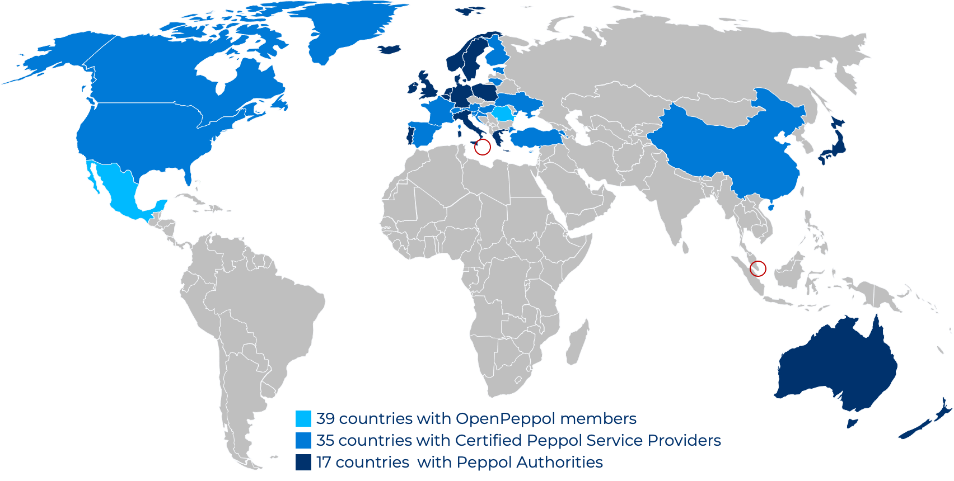
Membres d’OpenPeppol

Slide 21
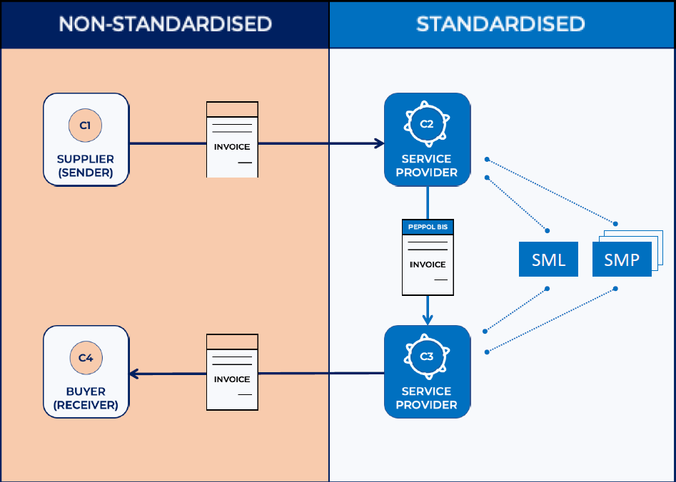
Peppol : réseau « 4-corner model »

Slide 22
Avantages de Peppol
Ouvert et interopérable : solution non propriétaire maintenue et gérée par une association internationale sans but lucratif de droit belge et basée sur des standards et spécifications ouverts et publics ;
Sûr et fiable : échanges cryptés, non-répudiation, etc. ;
Déjà très largement utilisé au niveau européen et au-delà pour la facturation électronique ;
Permet d’office l’échange dans les 2 sens avec tous les organismes du secteur public (B2G et G2B) et avec toutes les autres entreprises utilisatrices de Peppol (B2B) ;
Permet d’office l’échange transfrontalier avec les utilisateurs Peppol des autres pays ;
Permet d’office l’échange d’autres types de documents que la facture électronique ;
Est d’office conforme aux exigences de la loi quant à la norme européenne et aux syntaxes à utiliser.

Slide 23
Identifiants (EndpointID) à utiliser dans Peppol pour l’adressage
Numéro d’identité du répertoire des personnes morales (11 chiffres), aussi encore appelé matricule
Numéro TVA
Codelist à utiliser, à l’heure actuelle, dans Peppol pour les 2 types de numéros : 9938, c’est-à-dire LU:VAT. Les numéros sont donc de type :
9938:lu10061242 ou
9938:12345678910
A l’avenir :
dès que possible une codelist spécifique, à intégrer encore dans Peppol, sera proposée pour les n° d’identité du répertoire des personnes morales ;
ne seront autorisés plus que les n° d’identité du répertoire des personnes morales (pas avant le second semestre 2023).

Slide 24
Les annuaires Peppol
Deux annuaires Peppol permettent de trouver des participants du réseau et leurs identifiants :
https://directory.peppol.eu (annuaire SML pour environnements de production)
https://test-directory.peppol.eu (annuaire SMK pour environnements de test)
Malheureusement, il n’est, à l’heure actuelle, pas obligatoire pour les participants du réseau de publier leurs données dans ces annuaires. Tous les organismes ne peuvent donc pas y être trouvés. Néanmoins tous les participants qui utiliseront le point d’accès Peppol du CTIE seront d’office publiés dans ces annuaires.
Moyen de vérifier, à partir de l’EndpointID, pour tous les membres du réseau Peppol si un organisme est effectivement joignable par Peppol :
https://peppol.helger.com/public/locale-en_US/menuitem-tools-participant

Slide 25
Tests
L’environnement test du point d’accès Peppol du CTIE est, comme l’environnement de production, en place depuis décembre 2016.
Tout opérateur économique peut envoyer des messages test vers ce serveur.
L’ID à utiliser pour l’adressage est : lu10889245-test ou bien lu10889245 (n° TVA du CTIE) simplement
Les détails peuvent être trouvés ici : https://test-directory.peppol.eu

Slide 26
Spécification Peppol BIS Billing 3.0
Une CIUS (Core Invoice Usage Specification) conforme à la norme européenne commune EN 16931-1:2017
Utilise UBL comme syntaxe et permet d’ajouter des pièces jointes (voir https://docs.peppol.eu/poacc/billing/3.0/codelist/MimeCode/)
Plus de détails sur Peppol BIS (Business Interoperability Specifications) Billing 3.0 :
https://peppol.eu/downloads/post-award
https://docs.peppol.eu/poacc/billing/3.0
https://docs.peppol.eu/poacc/billing/3.0/bis/
https://docs.peppol.eu/poacc/billing/3.0/syntax/ubl-invoice/tree/
https://docs.peppol.eu/poacc/billing/3.0/bis/#rules
Plus d’informations sur la CIUS :
https://peppol.eu/core-invoice-usage-specification-cius-use-peppol

Slide 27
6
3
Aspects pratiques
eTracking

Slide 28
Comment devenir membre du réseau Peppol ?
Les ministères et administrations de l'État doivent utiliser le point d’accès à Peppol du CTIE.
Les autres OSP peuvent louer un point d’accès Peppol auprès d’un des prestataires de services certifiés Peppol (https://peppol.eu/who-is-who/peppol-certified-aps) ou bien utiliser un des points d’accès déjà en place (CTIE, SIGI…).
Pour utiliser le point d’accès Peppol du CTIE ou pour être ajouté dans la liste des OSP des formulaires MyGuichet et pour figurer sur la liste des OSP adressables via Peppol, le formulaire suivant dûment rempli doit être soumis : https://gd.lu/8dzPxF

Slide 29
Dispatching après réception sur le point d’accès Peppol du CTIE
E-mail
Option 1
Génération d’un fichier PDF à partir de la facture électronique (XML)
Émetteur de la facture
CTIE Peppol Access Point
Facture électronique
conforme
Données clés
extraites
de la facture
Système
back office
Dispatching de la facture vers l’OSP
Option 2
ERP
XML
PDF
HIVE
Option 3

Slide 30
Données obligatoires d’une facture électronique
D’un point de vue sémantique : celles de la norme européenne EN 16931-1:2017
D’un point de vue technique : celles du standard Peppol BIS Billing 3.0
D’un point de vue légal : pas de changement par rapport à une facture papier, excepté la nécessité d’être conforme à la norme européenne
D’un point de vue métier : pas de changement par rapport à une facture papier
« […] seule la facture électronique conforme […] fait foi. » (Art. 4bis.) La facture électronique conforme (format XML) est donc la seule vraie facture, est à considérer comme l’original et doit être archivée. Les données qui se trouvent habituellement sur une facture doivent donc se trouver dans la facture électronique, c’est-à-dire dans l’XML. Il n’est pas suffisant de les mettre dans une des pièces jointes !

Slide 31
Quelques champs métier importants du fichier XML Peppol
Référence de la commande: OrderReference:ID (Purchase order reference) https://docs.peppol.eu/poacc/billing/3.0/syntax/ubl-invoice/cac-OrderReference/cbc-ID
Réf. comptable destinataire/n° engagement: AccountingCost (Invoice line Buyer accounting reference) https://docs.peppol.eu/poacc/billing/3.0/syntax/ubl-invoice/cac-InvoiceLine/cbc-AccountingCost
Référence du contrat lié à la facture: ContractDocumentReference:ID (Contract reference) https://docs.peppol.eu/poacc/billing/3.0/syntax/ubl-invoice/cac-ContractDocumentReference/cbc-ID
Informations générales sur la facture: Note (Invoice note) https://docs.peppol.eu/poacc/billing/3.0/syntax/ubl-invoice/cbc-Note
Modalités de paiement: PaymentTerms:Note (Payment terms) – p. ex. info sur retenue de garantie https://docs.peppol.eu/poacc/billing/3.0/syntax/ubl-invoice/cac-PaymentTerms/cbc-Note
ID d’une ligne de facuration: InvoiceLine:ID (Invoice line identifier) https://docs.peppol.eu/poacc/billing/3.0/syntax/ubl-invoice/cac-InvoiceLine/cbc-ID
Nom de l’élément facturé: InvoiceLine:Item:Name (Item name) https://docs.peppol.eu/poacc/billing/3.0/syntax/ubl-invoice/cac-InvoiceLine/cac-Item/cbc-Name
Description de l’élément facturé: InvoiceLine:Item:Description (Item description) https://docs.peppol.eu/poacc/billing/3.0/syntax/ubl-invoice/cac-InvoiceLine/cac-Item/cbc-Description

Slide 32
7
3
Principaux
liens
eTracking

Slide 33
Principaux liens intéressants
Nouveau site fédérateur : https://e-facturation.lu
Dossier « Facturation électronique » du site du ministère de la Digitalisation : https://digital.gouvernement.lu/fr/dossiers/2021/facturation-electronique.html
Texte consolidé de la Loi modifiée du 16 mai 2019 relative à la facturation électronique dans le cadre des marchés publics et des contrats de concession : https://legilux.public.lu/eli/etat/leg/loi/2019/05/16/a345/consolide/20211218
Règlement grand-ducal du 13 décembre 2021 portant fixation du réseau de livraison commun et des solutions techniques alternatives utilisées pour la facturation électronique dans le cadre des marchés publics et des contrats de concession : https://legilux.public.lu/eli/etat/leg/rgd/2021/12/13/a870/jo
Le réseau de livraison commun Peppol : https://peppol.eu et https://peppol.org

Slide 34
Questions ?
Le Gouvernement du Grand-Duché de Luxembourg
Équipe eFacturation
Ministère de la Digitalisation
4, rue de la Congrégation
L-1352 Luxembourg
Tél. : (+352) 247-72155
E-mail : info@efact.public.lu
www.digitalisation.lu

